Slide 1


融合自注意力机制和Conv-LSTM的核电厂
跨工况时序预测方法研究
Cross-condition Time-Series Prediction for Nuclear Power Plants Based on Attention-Conv-LSTM
谭奥星（汇报人）
指导教师：王 博
哈尔滨工程大学核学院

Slide 2


01
研究背景与问题
02
数据与特征处理
CONTENTS
03
模型设计
目录
04
实验设计与结果
05
结论与未来工作

Slide 3

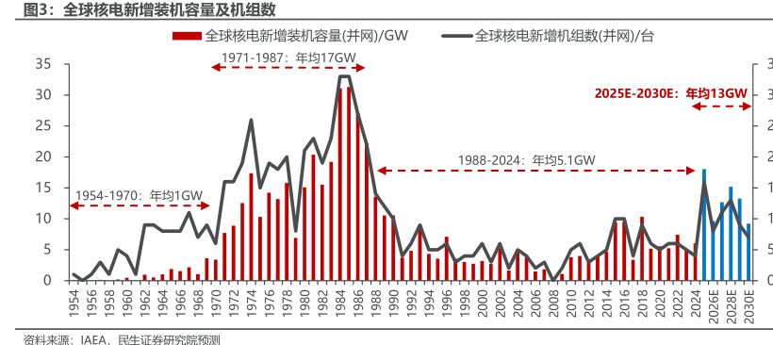
研究背景与问题
数据与特征
处理
实验设计与结果
结论与未来趋势
大学至真
大工至善
模型设计
1
引言
核能的和平开发利用对保障能源安全、应对气候变化、推动绿色低碳能源转型、推进高端装备制造业发展具有重要作用(Miller et al .，1994)。然而，核电厂(NPP)的运行数据是有限的(Tan et al .，2023)，运行人员在面对未记录在案的工况时，可能会不知道如何操作，从而会错过调控设备的最佳时机，这对核电厂的安全构成极大威胁(Hong et al .，2023)。
2
调研发现的问题
就预测而言，目前的的核电厂主要聚焦在瞬时参数预测和单变量预测，对跨工况的时序预测研究不足。
全球核电每年新增装机容量图
3
解决方案
因此有必要对核电站的运行数据进行跨工况的时序预测，以便于运行人员面对未知工况时能够及时了解工况未来情况，从而有更多的时间来解决问题。误操作和误诊断也会减少，核电厂的安全性也会提高。

Slide 4
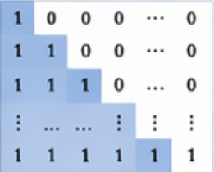
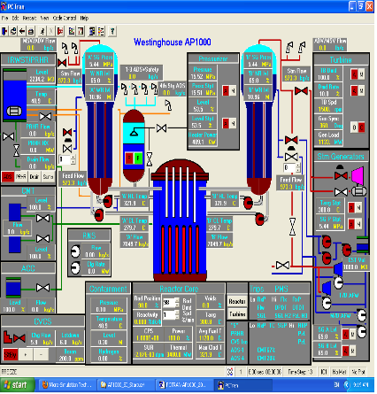



















研究背景与问题
数据与特征处理
实验设计与结果
结论与未来趋势
大学至真
大工至善
模型设计
融合因果自注意力机制和Conv-LSTM的算法框架
这项工作的总体研究架构如图所示。
Encoder
Data preprocessing
X_{enc}(X_{train}&X_{val})
首先，对核电厂PCTRAN仿真数据进行预处理和特征提取；
其次，实现了基于融合因果自注意力机制和Conv-LSTM的核电厂跨工况时序数据建模；
最后，进行模型训练与优化，最终输出高精度的核电厂模拟机运行数据时序预测结果
$$(64×24×91)$$
$Causal$ Mask
$$Sliding Windows$$
$$conv$$
（64，24，64）
t-23
…
t-1
t
t+1
$$conv$$
$（$64，24，64）
$$∆y=y\left(t+1\right)−y(t)$$
$$Input:X∈R^{24×91}$$
（64，24，64）
Data cleaning and alignment
$（$64，24，64）
Add
（64，24，64）
$（$64，24，64）
Dropout
Decoder
Output and evaluation
X_{dec}=X_{val}+X(0)
$y_{pred}$(t+1)=$y_{last}$(t)+$∆y_{pred(t+1)}$
$$(64×24×91)$$
$p_{pred}$(t+1)
$$LSTM$$
$$(64×128)$$
$$∆y_{pred}∈R^{2}$$
${TAVG}_{pred}$(t+1)
$$Dense$$
$$(64×64)$$
Testing and Evaluation
$$Dense$$
$$(64×2)$$
Data

Slide 5
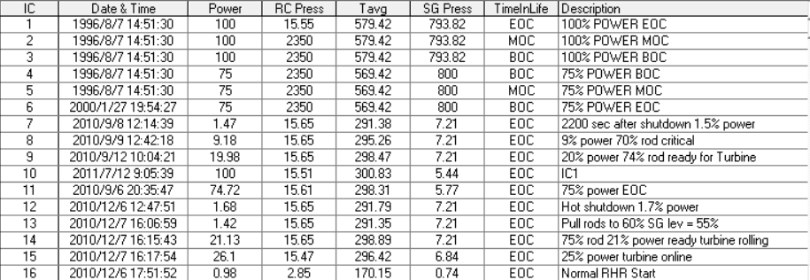
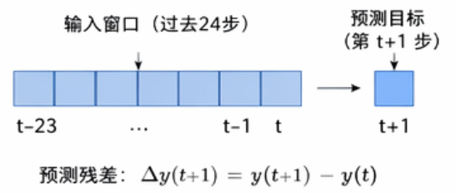
研究背景与问题
数据与特征处理
实验设计与结果
结论与未来趋势
大学至真
大工至善
模型设计
数据来源：AP1000仿真软件PcTran
缺失值插补：使用线性插值方法，根据相邻时间步的值补全缺失数据。
异常值处理：通过基于箱线图的异常检测方法剔除极端值。
标准化：对所有特征减去均值再除以标准差，消除量纲差异。
部分工况设计展示图
特征生成：采用滑动窗口方法，从历史时序数据中提取连续特征，预测下一个时间步的变化值（残差），聚焦短期波动和趋势。
滑动窗口读取数据示意图

Slide 6












研究背景与问题
数据与特征
处理
模型设计
实验设计与结果
结论与未来趋势
大学至真
大工至善
Encoder
基于融合因果自注意力和Conv-LSTM的预测模型设计
X_{enc}(X_{train}&X_{val})
本研究创新性提出了一种基于卷积、因果自注意力（GQA Grouped-Query Attention）和LSTM的跨工况时序预测模型，编码器通过卷积提取局部特征并利用因果自注意力（GQA）关注关键时间步信息，实现对复杂非线性和突发变化的有效建模；解码器通过LSTM捕捉长期依赖，将编码特征映射为高精度预测输出。
$$(64×24×91)$$
$Causal$ Mask
conv
（64，24，64）
$$conv$$
$（$64，24，64）
（64，24，64）
$（$64，24，64）
$$Add$$
（64，24，64）
$（$64，24，64）
$$Dropout$$
Decoder
（64，24，64）
X_{dec}=X_{val}+X(0)
Output
$$(64×24×91)$$
$$LSTM$$
$$(64×128)$$
$$∆y_{pred}∈R^{2}$$
$$Dense$$
$$(64×64)$$
$$Dense$$
$$(64×2)$$
模型架构设计图

Slide 7
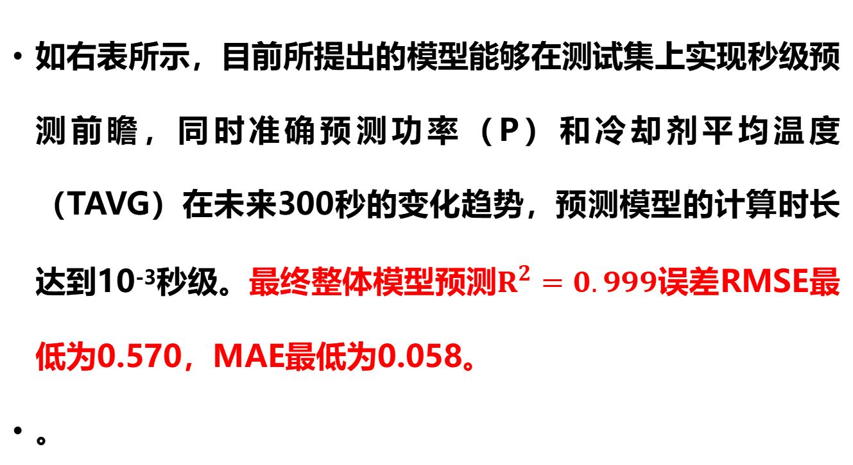
研究背景与意义
数据与特征处理
实验设计与结果
结论与未来趋势
大学至真
大工至善
模型设计
在本研究中，使用的时序数据来源于AP1000核电厂的PCTRAN仿真工具，数据集划分如右图所示。
训练集：situation 1-12
训练过程采用Huber Loss处理异常值，Adam优化器训练，结合早期停止和学习率调整策略，确保模型稳定收敛并输出高精度预测。
验证集：situation 13-15
测试集：situation 16-18
如右表所示，目前所提出的模型能够在测试集上实现秒级预测前瞻，同时准确预测功率（P）和冷却剂平均温度（TAVG）在未来300秒的变化趋势，预测模型的计算时长达到10⁻³秒级。最终整体模型预测$R^{2}=0.999$误差RMSE最低为0.570，MAE最低为0.058。
。
图5：数据集划分图
模型整体评估结果
目标变量 | RMSE | MAE | R²
整体模型 | 0.57038 | 0.05827 | 0.99943
P | 0.00299 | 0.00114 | 0.99999
TAVG | 1.1378 | 0.1154 | 0.99887

Slide 8
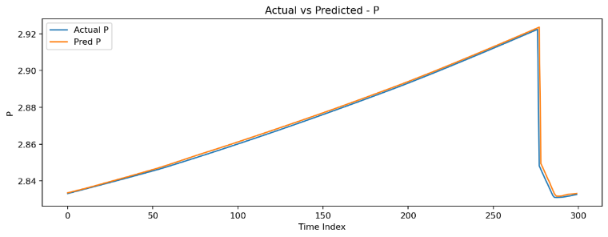
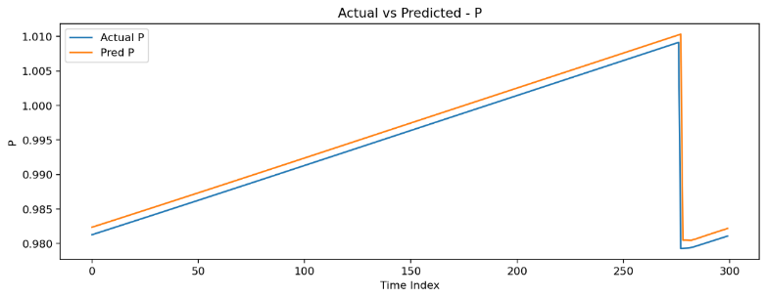
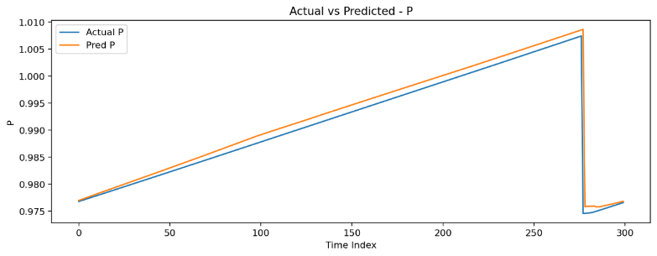
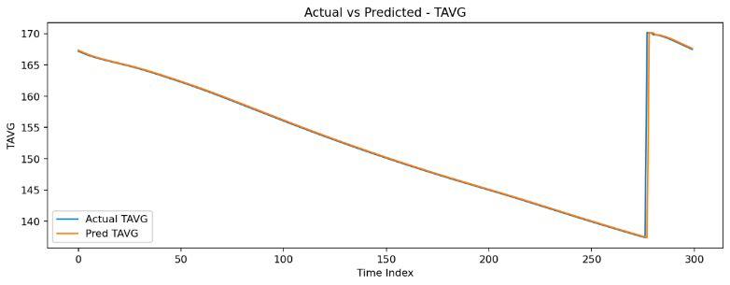
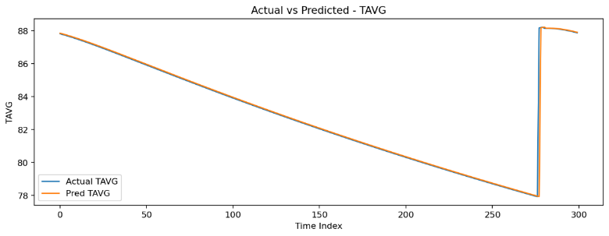
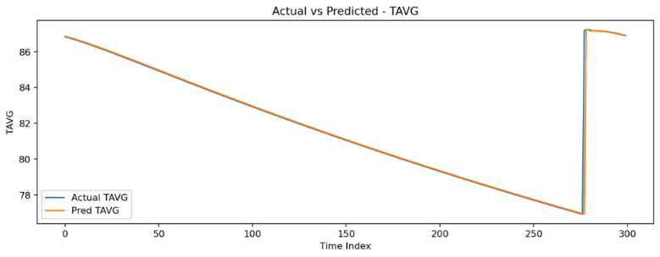




研究背景与意义
数据与特征处理
实验设计与结果
结论与未来趋势
大学至真
大工至善
模型设计
基于融合因果自注意力和Conv-LSTM的预测结果
目前基于融合预测模型的预测效果显著，在不同工况下的泛化能力优异。
工况 | 目标变量 | RMSE | MAE | R²
工况16 | P | 0.00425 | 0.00113 | 0.9753
 | TAVG | 1.8016 | 0.2093 | 0.9648
工况17 | P | 0.00202 | 0.00118 | 0.9463
 | TAVG | 0.5641 | 0.0706 | 0.9678
工况18 | P | 0.00216 | 0.00112 | 0.9492
 | TAVG | 0.5652 | 0.0662 | 0.9678
$Actual$ P
$Actual$ P
$Actual$ P
$Pred$ P
$Pred$ P
$Pred$ P
$Actual$ TAVG
$Actual$ TAVG
$Actual$ TAVG
$Pred$ TAVG
$Pred$ TAVG
$Pred$ TAVG
工况16-18的P和TAVG预测对比图

Slide 9
研究背景与问题
数据与特征处理
实验设计与结果
结论与未来工作
大学至真
大工至善
模型设计
基于融合因果自注意力和Conv-LSTM预测模型的相关结论
本文提出的融合CNN、LSTM与自注意力机制的跨工况时序预测模型，能够高精度预测核电厂关键参数P和T_{AVG}，在数据平稳时表现优异，但在突发变化和剧烈波动下仍存在一定预测误差。
未来研究方向
使用迭代滚动预测或者训练多步预测模型来使模型能够预测更远的时间步，让运行人员有更多的反应时间。
添加消融实验和主流模型对比，让模型能够更直观得展现出优势。
增加训练数据的多样性，提升模型对突发变化的适应性。

Slide 10


请各位批评指正！
感谢国家自然科学基金项目（12405196）资助
感谢国创项目（202510217188）支持
感谢指导老师哈工程核学院王博及实验室支持
报告人: 谭奥星

